Slide 1
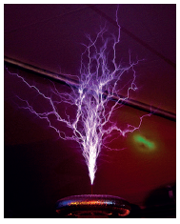
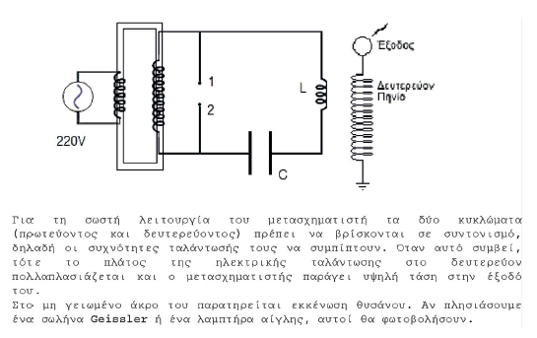
Πειράματα Επίδειξης Φυσικής ΠΕΦ(ΔΥΟ) * Οπτική * 11/5/2021 * …covid19_era!
ΟΠΤΙΚΗ (ΑΛΛΗΛΕΠΙΔΡΑΣΗ ΑΚΤΙΝΟΒΟΛΙΑΣ & ΥΛΗΣ: ΗΛΕΚΤΡΟΜΑΓΝΗΤΙΣΜΟΣ, ΑΤΟΜΙΚΗ ΦΥΣΙΚΗ-ΦΑΣΜΑΤΟΣΚΟΠΙΑ)
λαμπάκι
ΗΛΕΚΤΡΙΚΕΣ ΤΑΛΑΝΤΩΣΕΙΣ - ΥΨΙΣΥΧΝΑ
ΕΠΑΓΩΓΗ - Μετασχηματιστής TESLA
Ε. Βιτωράτος
vitorato@physics.upatras.gr

Slide 2
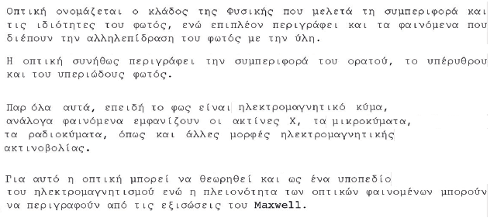
Πειράματα Επίδειξης Φυσικής ΠΕΦ(ΔΥΟ) * Οπτική * 11/5/2021 * …covid19_era!
ΟΠΤΙΚΗ (ΑΛΛΗΛΕΠΙΔΡΑΣΗ ΑΚΤΙΝΟΒΟΛΙΑΣ & ΥΛΗΣ: ΗΛΕΚΤΡΟΜΑΓΝΗΤΙΣΜΟΣ, ΑΤΟΜΙΚΗ ΦΥΣΙΚΗ-ΦΑΣΜΑΤΟΣΚΟΠΙΑ)
λαμπάκι
Ε. Βιτωράτος
vitorato@physics.upatras.gr

Slide 3
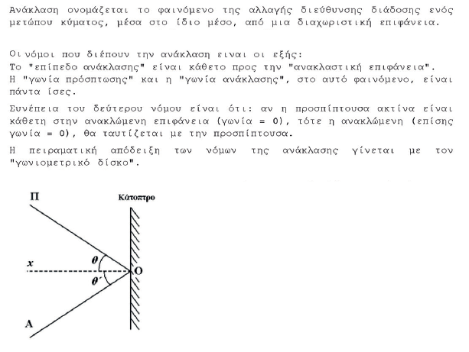
Πειράματα Επίδειξης Φυσικής ΠΕΦ(ΔΥΟ) * Οπτική * 11/5/2021 * …covid19_era!
ΟΠΤΙΚΗ (ΑΛΛΗΛΕΠΙΔΡΑΣΗ ΑΚΤΙΝΟΒΟΛΙΑΣ & ΥΛΗΣ: ΗΛΕΚΤΡΟΜΑΓΝΗΤΙΣΜΟΣ, ΑΤΟΜΙΚΗ ΦΥΣΙΚΗ-ΦΑΣΜΑΤΟΣΚΟΠΙΑ)
ΑΝΑΚΛΑΣΗ
λαμπάκι
Ε. Βιτωράτος
vitorato@physics.upatras.gr

Slide 4
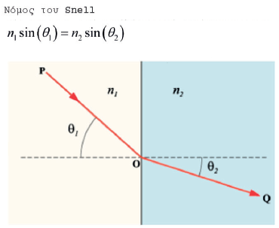
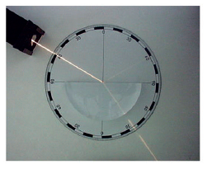
Πειράματα Επίδειξης Φυσικής ΠΕΦ(ΔΥΟ) * Οπτική * 11/5/2021 * …covid19_era!
ΟΠΤΙΚΗ (ΑΛΛΗΛΕΠΙΔΡΑΣΗ ΑΚΤΙΝΟΒΟΛΙΑΣ & ΥΛΗΣ: ΗΛΕΚΤΡΟΜΑΓΝΗΤΙΣΜΟΣ, ΑΤΟΜΙΚΗ ΦΥΣΙΚΗ-ΦΑΣΜΑΤΟΣΚΟΠΙΑ)
λαμπάκι
Ε. Βιτωράτος
vitorato@physics.upatras.gr

Slide 5
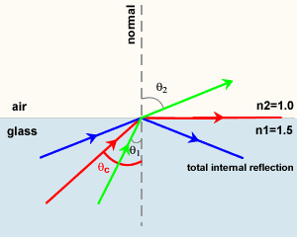
Πειράματα Επίδειξης Φυσικής ΠΕΦ(ΔΥΟ) * Οπτική * 11/5/2021 * …covid19_era!
ΟΠΤΙΚΗ (ΑΛΛΗΛΕΠΙΔΡΑΣΗ ΑΚΤΙΝΟΒΟΛΙΑΣ & ΥΛΗΣ: ΗΛΕΚΤΡΟΜΑΓΝΗΤΙΣΜΟΣ, ΑΤΟΜΙΚΗ ΦΥΣΙΚΗ-ΦΑΣΜΑΤΟΣΚΟΠΙΑ)
ΔΙΑΘΛΑΣΗ
λαμπάκι
Ε. Βιτωράτος
vitorato@physics.upatras.gr

Slide 6
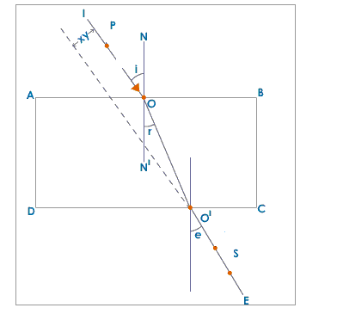
Πειράματα Επίδειξης Φυσικής ΠΕΦ(ΔΥΟ) * Οπτική * 11/5/2021 * …covid19_era!
ΟΠΤΙΚΗ (ΑΛΛΗΛΕΠΙΔΡΑΣΗ ΑΚΤΙΝΟΒΟΛΙΑΣ & ΥΛΗΣ: ΗΛΕΚΤΡΟΜΑΓΝΗΤΙΣΜΟΣ, ΑΤΟΜΙΚΗ ΦΥΣΙΚΗ-ΦΑΣΜΑΤΟΣΚΟΠΙΑ)
ΔΙΑΘΛΑΣΗ
λαμπάκι
Ε. Βιτωράτος
vitorato@physics.upatras.gr

Slide 7
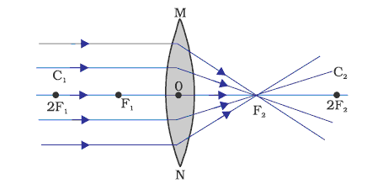
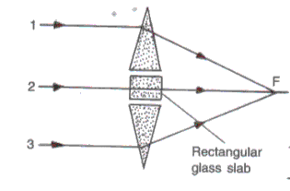
Πειράματα Επίδειξης Φυσικής ΠΕΦ(ΔΥΟ) * Οπτική * 11/5/2021 * …covid19_era!
ΟΠΤΙΚΗ (ΑΛΛΗΛΕΠΙΔΡΑΣΗ ΑΚΤΙΝΟΒΟΛΙΑΣ & ΥΛΗΣ: ΗΛΕΚΤΡΟΜΑΓΝΗΤΙΣΜΟΣ, ΑΤΟΜΙΚΗ ΦΥΣΙΚΗ-ΦΑΣΜΑΤΟΣΚΟΠΙΑ)
ΔΙΑΘΛΑΣΗ
λαμπάκι
Ε. Βιτωράτος
vitorato@physics.upatras.gr

Slide 8
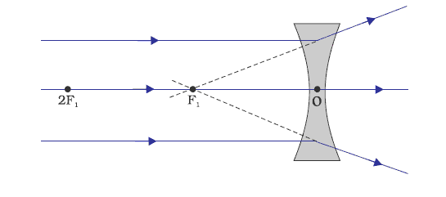
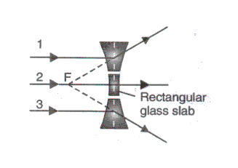
Πειράματα Επίδειξης Φυσικής ΠΕΦ(ΔΥΟ) * Οπτική * 11/5/2021 * …covid19_era!
ΟΠΤΙΚΗ (ΑΛΛΗΛΕΠΙΔΡΑΣΗ ΑΚΤΙΝΟΒΟΛΙΑΣ & ΥΛΗΣ: ΗΛΕΚΤΡΟΜΑΓΝΗΤΙΣΜΟΣ, ΑΤΟΜΙΚΗ ΦΥΣΙΚΗ-ΦΑΣΜΑΤΟΣΚΟΠΙΑ)
ΔΙΑΘΛΑΣΗ
λαμπάκι
Ε. Βιτωράτος
vitorato@physics.upatras.gr

Slide 9
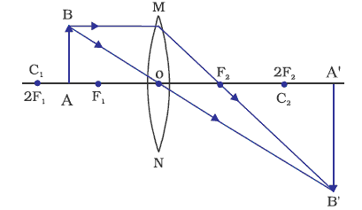
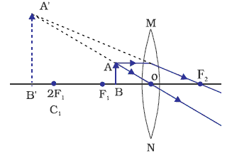
Πειράματα Επίδειξης Φυσικής ΠΕΦ(ΔΥΟ) * Οπτική * 11/5/2021 * …covid19_era!
ΟΠΤΙΚΗ (ΑΛΛΗΛΕΠΙΔΡΑΣΗ ΑΚΤΙΝΟΒΟΛΙΑΣ & ΥΛΗΣ: ΗΛΕΚΤΡΟΜΑΓΝΗΤΙΣΜΟΣ, ΑΤΟΜΙΚΗ ΦΥΣΙΚΗ-ΦΑΣΜΑΤΟΣΚΟΠΙΑ)
ΔΙΑΘΛΑΣΗ
λαμπάκι
Ε. Βιτωράτος
vitorato@physics.upatras.gr

Slide 10
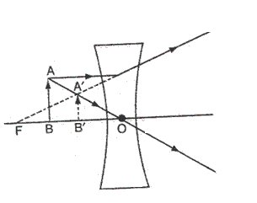
Πειράματα Επίδειξης Φυσικής ΠΕΦ(ΔΥΟ) * Οπτική * 11/5/2021 * …covid19_era!
ΟΠΤΙΚΗ (ΑΛΛΗΛΕΠΙΔΡΑΣΗ ΑΚΤΙΝΟΒΟΛΙΑΣ & ΥΛΗΣ: ΗΛΕΚΤΡΟΜΑΓΝΗΤΙΣΜΟΣ, ΑΤΟΜΙΚΗ ΦΥΣΙΚΗ-ΦΑΣΜΑΤΟΣΚΟΠΙΑ)
ΔΙΑΘΛΑΣΗ
λαμπάκι
Ε. Βιτωράτος
vitorato@physics.upatras.gr

Slide 11
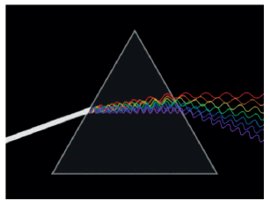
Πειράματα Επίδειξης Φυσικής ΠΕΦ(ΔΥΟ) * Οπτική * 11/5/2021 * …covid19_era!
ΟΠΤΙΚΗ (ΑΛΛΗΛΕΠΙΔΡΑΣΗ ΑΚΤΙΝΟΒΟΛΙΑΣ & ΥΛΗΣ: ΗΛΕΚΤΡΟΜΑΓΝΗΤΙΣΜΟΣ, ΑΤΟΜΙΚΗ ΦΥΣΙΚΗ-ΦΑΣΜΑΤΟΣΚΟΠΙΑ)
ΔΙΑΘΛΑΣΗ - ΑΝΑΛΥΣΗ
λαμπάκι
Ε. Βιτωράτος
vitorato@physics.upatras.gr

Slide 12
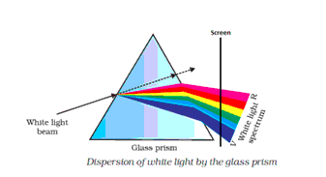
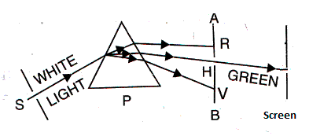
Πειράματα Επίδειξης Φυσικής ΠΕΦ(ΔΥΟ) * Οπτική * 11/5/2021 * …covid19_era!
ΟΠΤΙΚΗ (ΑΛΛΗΛΕΠΙΔΡΑΣΗ ΑΚΤΙΝΟΒΟΛΙΑΣ & ΥΛΗΣ: ΗΛΕΚΤΡΟΜΑΓΝΗΤΙΣΜΟΣ, ΑΤΟΜΙΚΗ ΦΥΣΙΚΗ-ΦΑΣΜΑΤΟΣΚΟΠΙΑ)
ΔΙΑΘΛΑΣΗ - ΑΝΑΛΥΣΗ
λαμπάκι
Ε. Βιτωράτος
vitorato@physics.upatras.gr

Slide 13
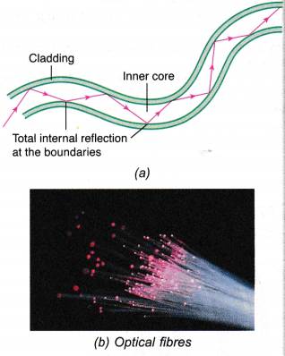
Πειράματα Επίδειξης Φυσικής ΠΕΦ(ΔΥΟ) * Οπτική * 11/5/2021 * …covid19_era!
ΟΠΤΙΚΗ (ΑΛΛΗΛΕΠΙΔΡΑΣΗ ΑΚΤΙΝΟΒΟΛΙΑΣ & ΥΛΗΣ: ΗΛΕΚΤΡΟΜΑΓΝΗΤΙΣΜΟΣ, ΑΤΟΜΙΚΗ ΦΥΣΙΚΗ-ΦΑΣΜΑΤΟΣΚΟΠΙΑ)
ΔΙΑΘΛΑΣΗ - ΟΛΙΚΗ ΑΝΑΚΛΑΣΗ
λαμπάκι
Ε. Βιτωράτος
vitorato@physics.upatras.gr

Slide 14
Πειράματα Επίδειξης Φυσικής ΠΕΦ(ΔΥΟ) * Οπτική * 11/5/2021 * …covid19_era!
ΟΠΤΙΚΗ (ΑΛΛΗΛΕΠΙΔΡΑΣΗ ΑΚΤΙΝΟΒΟΛΙΑΣ & ΥΛΗΣ: ΗΛΕΚΤΡΟΜΑΓΝΗΤΙΣΜΟΣ, ΑΤΟΜΙΚΗ ΦΥΣΙΚΗ-ΦΑΣΜΑΤΟΣΚΟΠΙΑ)
ΔΙΑΘΛΑΣΗ - ΟΛΙΚΗ ΑΝΑΚΛΑΣΗ
λαμπάκι
Ε. Βιτωράτος
vitorato@physics.upatras.gr

Slide 15
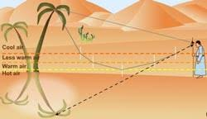
Πειράματα Επίδειξης Φυσικής ΠΕΦ(ΔΥΟ) * Οπτική * 11/5/2021 * …covid19_era!
ΟΠΤΙΚΗ (ΑΛΛΗΛΕΠΙΔΡΑΣΗ ΑΚΤΙΝΟΒΟΛΙΑΣ & ΥΛΗΣ: ΗΛΕΚΤΡΟΜΑΓΝΗΤΙΣΜΟΣ, ΑΤΟΜΙΚΗ ΦΥΣΙΚΗ-ΦΑΣΜΑΤΟΣΚΟΠΙΑ)
ΔΙΑΘΛΑΣΗ - ΟΛΙΚΗ ΑΝΑΚΛΑΣΗ
λαμπάκι
Ε. Βιτωράτος
vitorato@physics.upatras.gr

Slide 16
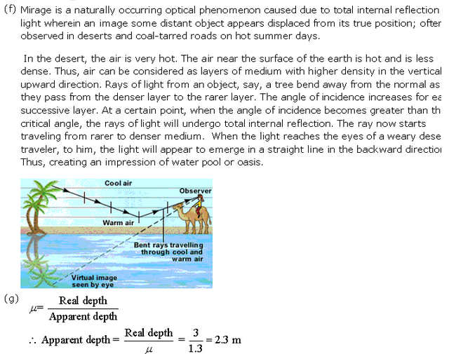
Πειράματα Επίδειξης Φυσικής ΠΕΦ(ΔΥΟ) * Οπτική * 11/5/2021 * …covid19_era!
ΟΠΤΙΚΗ (ΑΛΛΗΛΕΠΙΔΡΑΣΗ ΑΚΤΙΝΟΒΟΛΙΑΣ & ΥΛΗΣ: ΗΛΕΚΤΡΟΜΑΓΝΗΤΙΣΜΟΣ, ΑΤΟΜΙΚΗ ΦΥΣΙΚΗ-ΦΑΣΜΑΤΟΣΚΟΠΙΑ)
ΔΙΑΘΛΑΣΗ - ΟΛΙΚΗ ΑΝΑΚΛΑΣΗ
λαμπάκι
Ε. Βιτωράτος
vitorato@physics.upatras.gr

Slide 17
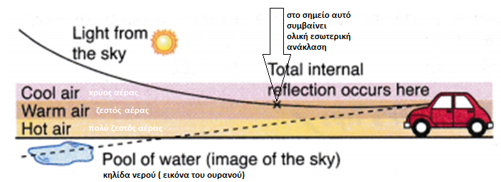
Πειράματα Επίδειξης Φυσικής ΠΕΦ(ΔΥΟ) * Οπτική * 11/5/2021 * …covid19_era!
ΟΠΤΙΚΗ (ΑΛΛΗΛΕΠΙΔΡΑΣΗ ΑΚΤΙΝΟΒΟΛΙΑΣ & ΥΛΗΣ: ΗΛΕΚΤΡΟΜΑΓΝΗΤΙΣΜΟΣ, ΑΤΟΜΙΚΗ ΦΥΣΙΚΗ-ΦΑΣΜΑΤΟΣΚΟΠΙΑ)
ΔΙΑΘΛΑΣΗ - ΟΛΙΚΗ ΑΝΑΚΛΑΣΗ
λαμπάκι
Ε. Βιτωράτος
vitorato@physics.upatras.gr

Slide 18
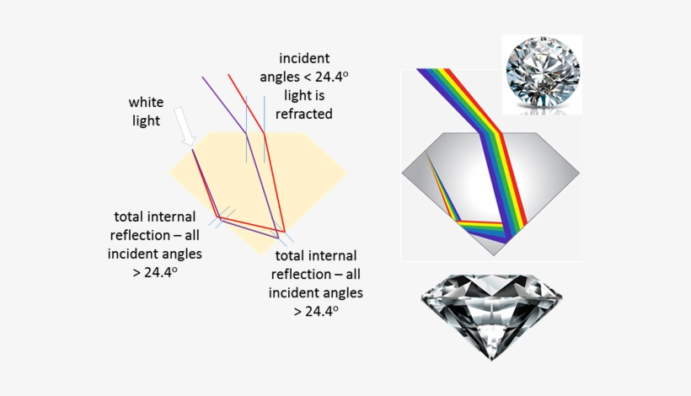
Πειράματα Επίδειξης Φυσικής ΠΕΦ(ΔΥΟ) * Οπτική * 11/5/2021 * …covid19_era!
ΟΠΤΙΚΗ (ΑΛΛΗΛΕΠΙΔΡΑΣΗ ΑΚΤΙΝΟΒΟΛΙΑΣ & ΥΛΗΣ: ΗΛΕΚΤΡΟΜΑΓΝΗΤΙΣΜΟΣ, ΑΤΟΜΙΚΗ ΦΥΣΙΚΗ-ΦΑΣΜΑΤΟΣΚΟΠΙΑ)
ΔΙΑΘΛΑΣΗ - ΟΛΙΚΗ ΑΝΑΚΛΑΣΗ
λαμπάκι
Ε. Βιτωράτος
vitorato@physics.upatras.gr

Slide 19
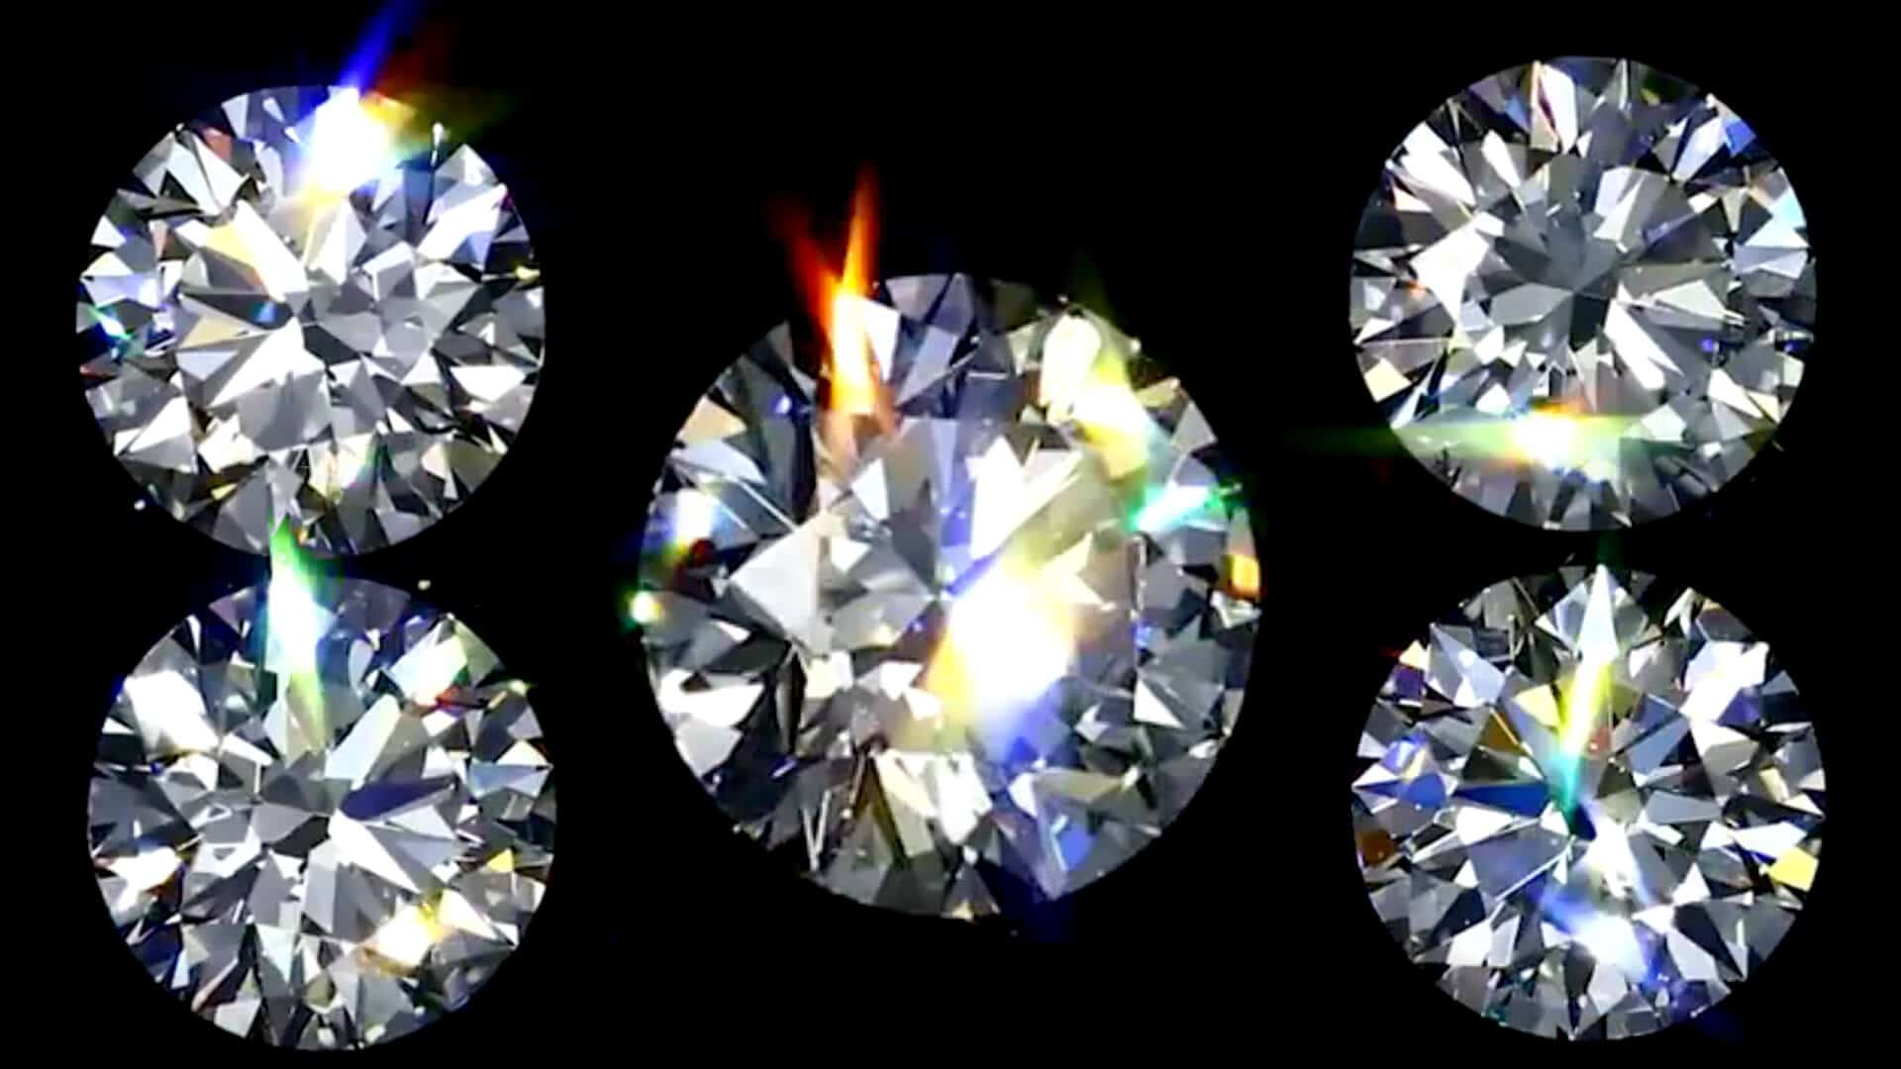
Πειράματα Επίδειξης Φυσικής ΠΕΦ(ΔΥΟ) * Οπτική * 11/5/2021 * …covid19_era!
ΟΠΤΙΚΗ (ΑΛΛΗΛΕΠΙΔΡΑΣΗ ΑΚΤΙΝΟΒΟΛΙΑΣ & ΥΛΗΣ: ΗΛΕΚΤΡΟΜΑΓΝΗΤΙΣΜΟΣ, ΑΤΟΜΙΚΗ ΦΥΣΙΚΗ-ΦΑΣΜΑΤΟΣΚΟΠΙΑ)
ΔΙΑΘΛΑΣΗ - ΟΛΙΚΗ ΑΝΑΚΛΑΣΗ
λαμπάκι
Ε. Βιτωράτος
vitorato@physics.upatras.gr

Slide 20
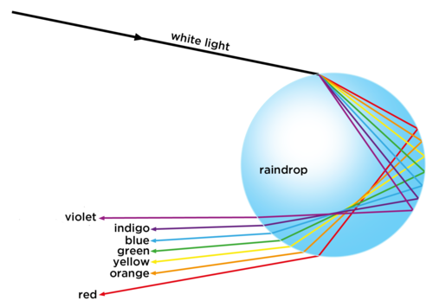
Πειράματα Επίδειξης Φυσικής ΠΕΦ(ΔΥΟ) * Οπτική * 11/5/2021 * …covid19_era!
ΟΠΤΙΚΗ (ΑΛΛΗΛΕΠΙΔΡΑΣΗ ΑΚΤΙΝΟΒΟΛΙΑΣ & ΥΛΗΣ: ΗΛΕΚΤΡΟΜΑΓΝΗΤΙΣΜΟΣ, ΑΤΟΜΙΚΗ ΦΥΣΙΚΗ-ΦΑΣΜΑΤΟΣΚΟΠΙΑ)
ΔΙΑΘΛΑΣΗ - ΟΛΙΚΗ ΑΝΑΚΛΑΣΗ
λαμπάκι
Ε. Βιτωράτος
vitorato@physics.upatras.gr

Slide 21
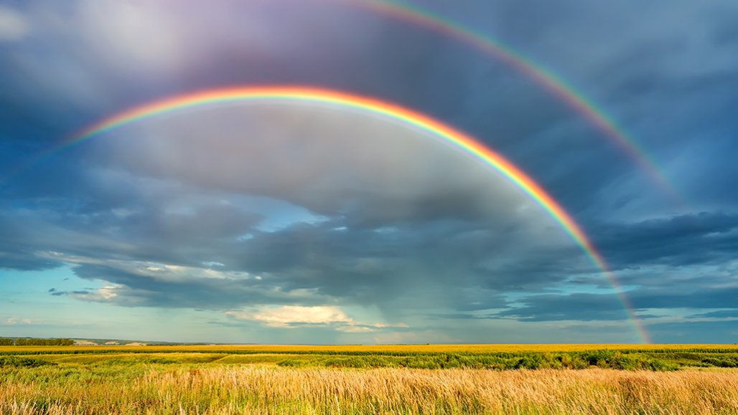
Πειράματα Επίδειξης Φυσικής ΠΕΦ(ΔΥΟ) * Οπτική * 11/5/2021 * …covid19_era!
ΟΠΤΙΚΗ (ΑΛΛΗΛΕΠΙΔΡΑΣΗ ΑΚΤΙΝΟΒΟΛΙΑΣ & ΥΛΗΣ: ΗΛΕΚΤΡΟΜΑΓΝΗΤΙΣΜΟΣ, ΑΤΟΜΙΚΗ ΦΥΣΙΚΗ-ΦΑΣΜΑΤΟΣΚΟΠΙΑ)
ΔΙΑΘΛΑΣΗ - ΟΛΙΚΗ ΑΝΑΚΛΑΣΗ
λαμπάκι
Ε. Βιτωράτος
vitorato@physics.upatras.gr

Slide 22
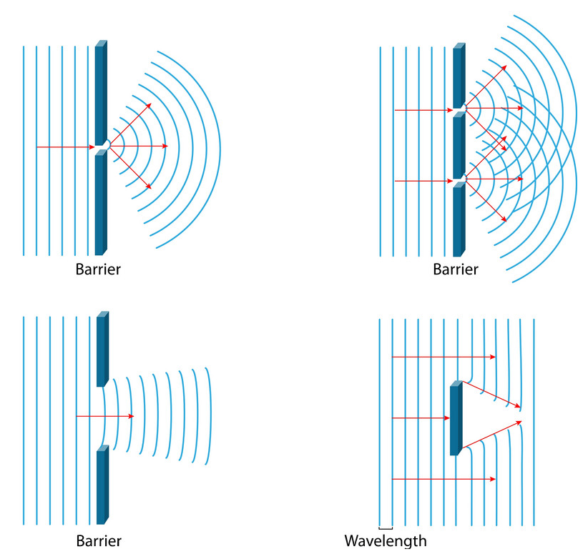
Πειράματα Επίδειξης Φυσικής ΠΕΦ(ΔΥΟ) * Οπτική * 11/5/2021 * …covid19_era!
ΟΠΤΙΚΗ (ΑΛΛΗΛΕΠΙΔΡΑΣΗ ΑΚΤΙΝΟΒΟΛΙΑΣ & ΥΛΗΣ: ΗΛΕΚΤΡΟΜΑΓΝΗΤΙΣΜΟΣ, ΑΤΟΜΙΚΗ ΦΥΣΙΚΗ-ΦΑΣΜΑΤΟΣΚΟΠΙΑ)
ΠΕΡΙΘΛΑΣΗ - ΣΥΜΒΟΛΗ
ΣΥΜΒΟΛΗ - ΠΕΡΙΘΛΑΣΗ
λαμπάκι
Ε. Βιτωράτος
vitorato@physics.upatras.gr

Slide 23
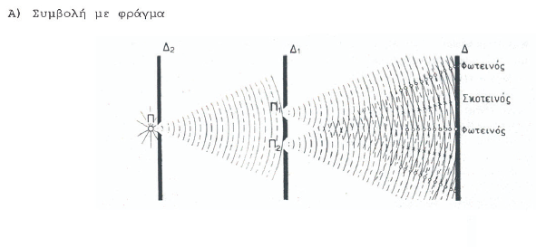
Πειράματα Επίδειξης Φυσικής ΠΕΦ(ΔΥΟ) * Οπτική * 11/5/2021 * …covid19_era!
ΟΠΤΙΚΗ (ΑΛΛΗΛΕΠΙΔΡΑΣΗ ΑΚΤΙΝΟΒΟΛΙΑΣ & ΥΛΗΣ: ΗΛΕΚΤΡΟΜΑΓΝΗΤΙΣΜΟΣ, ΑΤΟΜΙΚΗ ΦΥΣΙΚΗ-ΦΑΣΜΑΤΟΣΚΟΠΙΑ)
ΣΥΜΒΟΛΗ - ΠΕΡΙΘΛΑΣΗ
λαμπάκι
Ε. Βιτωράτος
vitorato@physics.upatras.gr

Slide 24
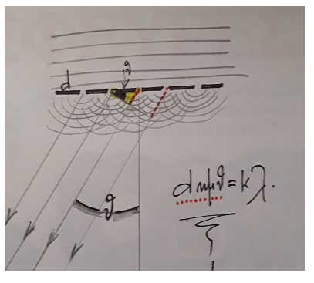
Πειράματα Επίδειξης Φυσικής ΠΕΦ(ΔΥΟ) * Οπτική * 11/5/2021 * …covid19_era!
ΟΠΤΙΚΗ (ΑΛΛΗΛΕΠΙΔΡΑΣΗ ΑΚΤΙΝΟΒΟΛΙΑΣ & ΥΛΗΣ: ΗΛΕΚΤΡΟΜΑΓΝΗΤΙΣΜΟΣ, ΑΤΟΜΙΚΗ ΦΥΣΙΚΗ-ΦΑΣΜΑΤΟΣΚΟΠΙΑ)
ΠΕΡΙΘΛΑΣΗ - ΣΥΜΒΟΛΗ
λαμπάκι
Ε. Βιτωράτος
vitorato@physics.upatras.gr

Slide 25
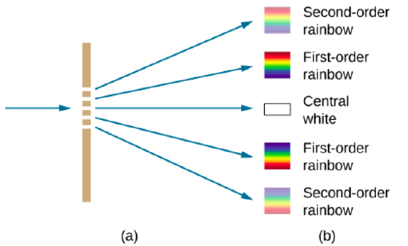
Πειράματα Επίδειξης Φυσικής ΠΕΦ(ΔΥΟ) * Οπτική * 11/5/2021 * …covid19_era!
ΟΠΤΙΚΗ (ΑΛΛΗΛΕΠΙΔΡΑΣΗ ΑΚΤΙΝΟΒΟΛΙΑΣ & ΥΛΗΣ: ΗΛΕΚΤΡΟΜΑΓΝΗΤΙΣΜΟΣ, ΑΤΟΜΙΚΗ ΦΥΣΙΚΗ-ΦΑΣΜΑΤΟΣΚΟΠΙΑ)
ΠΕΡΙΘΛΑΣΗ
λαμπάκι
Ε. Βιτωράτος
vitorato@physics.upatras.gr

Slide 26
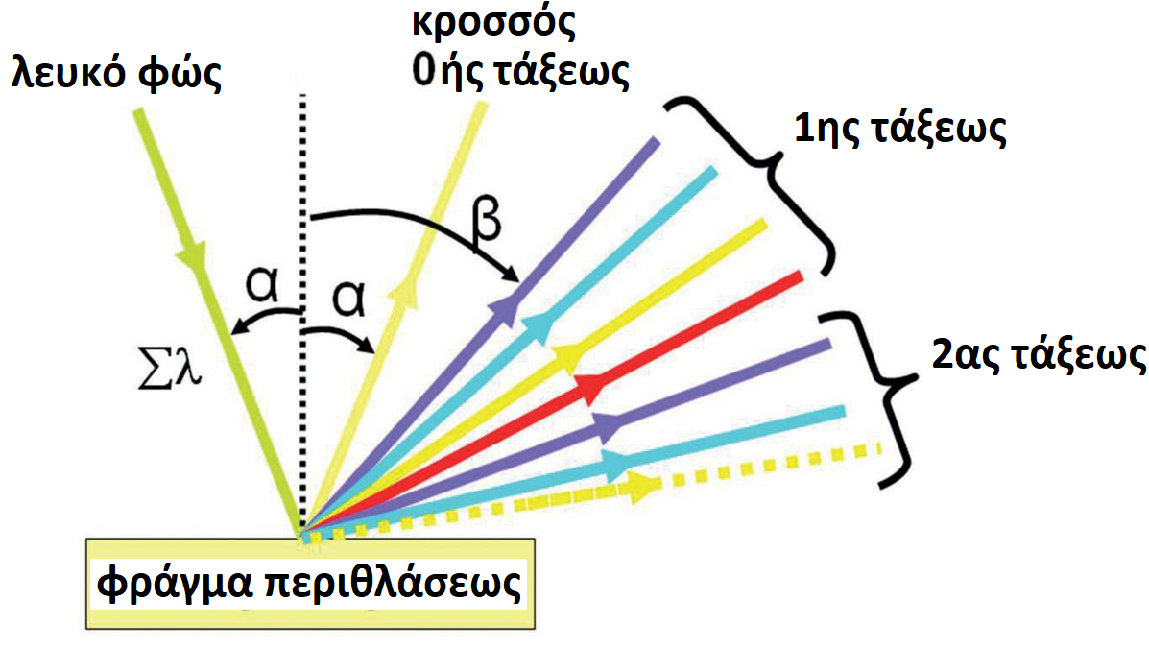
Πειράματα Επίδειξης Φυσικής ΠΕΦ(ΔΥΟ) * Οπτική * 11/5/2021 * …covid19_era!
ΟΠΤΙΚΗ (ΑΛΛΗΛΕΠΙΔΡΑΣΗ ΑΚΤΙΝΟΒΟΛΙΑΣ & ΥΛΗΣ: ΗΛΕΚΤΡΟΜΑΓΝΗΤΙΣΜΟΣ, ΑΤΟΜΙΚΗ ΦΥΣΙΚΗ-ΦΑΣΜΑΤΟΣΚΟΠΙΑ)
ΠΕΡΙΘΛΑΣΗ
λαμπάκι
Ε. Βιτωράτος
vitorato@physics.upatras.gr

Slide 27
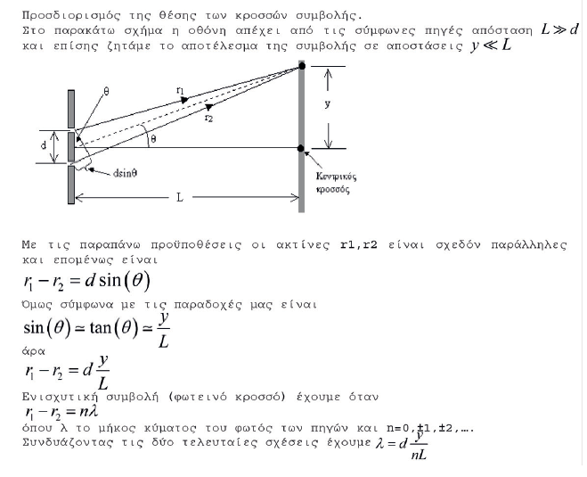
Πειράματα Επίδειξης Φυσικής ΠΕΦ(ΔΥΟ) * Οπτική * 11/5/2021 * …covid19_era!
ΟΠΤΙΚΗ (ΑΛΛΗΛΕΠΙΔΡΑΣΗ ΑΚΤΙΝΟΒΟΛΙΑΣ & ΥΛΗΣ: ΗΛΕΚΤΡΟΜΑΓΝΗΤΙΣΜΟΣ, ΑΤΟΜΙΚΗ ΦΥΣΙΚΗ-ΦΑΣΜΑΤΟΣΚΟΠΙΑ)
ΣΥΜΒΟΛΗ - ΠΕΡΙΘΛΑΣΗ
λαμπάκι
Ε. Βιτωράτος
vitorato@physics.upatras.gr

Slide 28
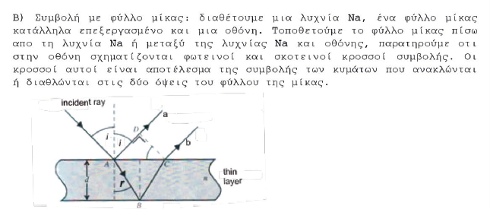
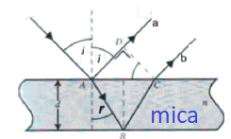
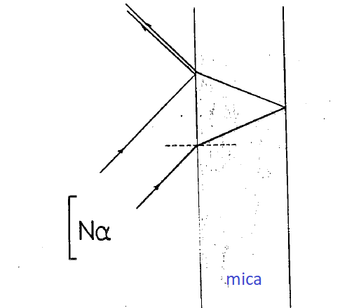
Πειράματα Επίδειξης Φυσικής ΠΕΦ(ΔΥΟ) * Οπτική * 11/5/2021 * …covid19_era!
ΟΠΤΙΚΗ (ΑΛΛΗΛΕΠΙΔΡΑΣΗ ΑΚΤΙΝΟΒΟΛΙΑΣ & ΥΛΗΣ: ΗΛΕΚΤΡΟΜΑΓΝΗΤΙΣΜΟΣ, ΑΤΟΜΙΚΗ ΦΥΣΙΚΗ-ΦΑΣΜΑΤΟΣΚΟΠΙΑ)
ΣΥΜΒΟΛΗ
λαμπάκι
mica: potassium aluminum silicate, K2Al4(Al2Si6O20)(OH)4 or, alternatively, H2KAl3(SiO4)3
Ε. Βιτωράτος
vitorato@physics.upatras.gr

Slide 29
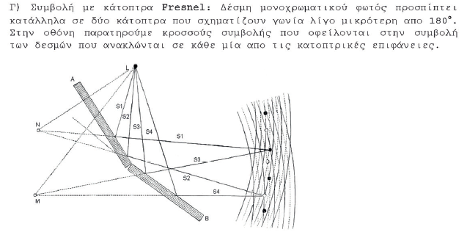
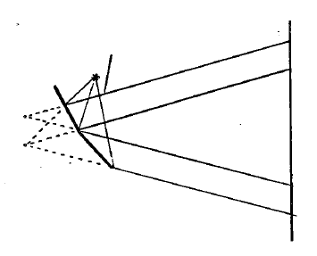
Πειράματα Επίδειξης Φυσικής ΠΕΦ(ΔΥΟ) * Οπτική * 11/5/2021 * …covid19_era!
ΟΠΤΙΚΗ (ΑΛΛΗΛΕΠΙΔΡΑΣΗ ΑΚΤΙΝΟΒΟΛΙΑΣ & ΥΛΗΣ: ΗΛΕΚΤΡΟΜΑΓΝΗΤΙΣΜΟΣ, ΑΤΟΜΙΚΗ ΦΥΣΙΚΗ-ΦΑΣΜΑΤΟΣΚΟΠΙΑ)
ΣΥΜΒΟΛΗ
λαμπάκι
Ε. Βιτωράτος
vitorato@physics.upatras.gr

Slide 30
Πειράματα Επίδειξης Φυσικής ΠΕΦ(ΔΥΟ) * Οπτική * 18/5/2021 * …covid19_era!
ΟΠΤΙΚΗ (ΑΛΛΗΛΕΠΙΔΡΑΣΗ ΑΚΤΙΝΟΒΟΛΙΑΣ & ΥΛΗΣ: ΗΛΕΚΤΡΟΜΑΓΝΗΤΙΣΜΟΣ, ΑΤΟΜΙΚΗ ΦΥΣΙΚΗ-ΦΑΣΜΑΤΟΣΚΟΠΙΑ)

Slide 31
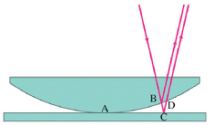
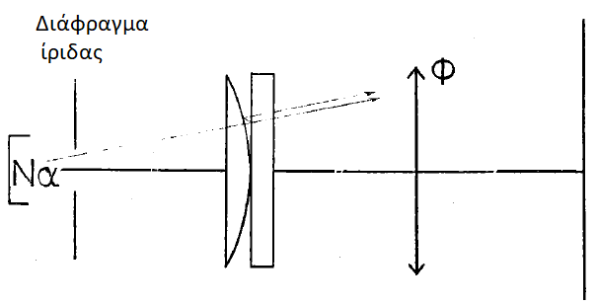
Πειράματα Επίδειξης Φυσικής ΠΕΦ(ΔΥΟ) * Οπτική * 18/5/2021 * …covid19_era!
ΟΠΤΙΚΗ (ΑΛΛΗΛΕΠΙΔΡΑΣΗ ΑΚΤΙΝΟΒΟΛΙΑΣ & ΥΛΗΣ: ΗΛΕΚΤΡΟΜΑΓΝΗΤΙΣΜΟΣ, ΑΤΟΜΙΚΗ ΦΥΣΙΚΗ-ΦΑΣΜΑΤΟΣΚΟΠΙΑ)
ΣΥΜΒΟΛΗ
λαμπάκι
Ε. Βιτωράτος
vitorato@physics.upatras.gr

Slide 32
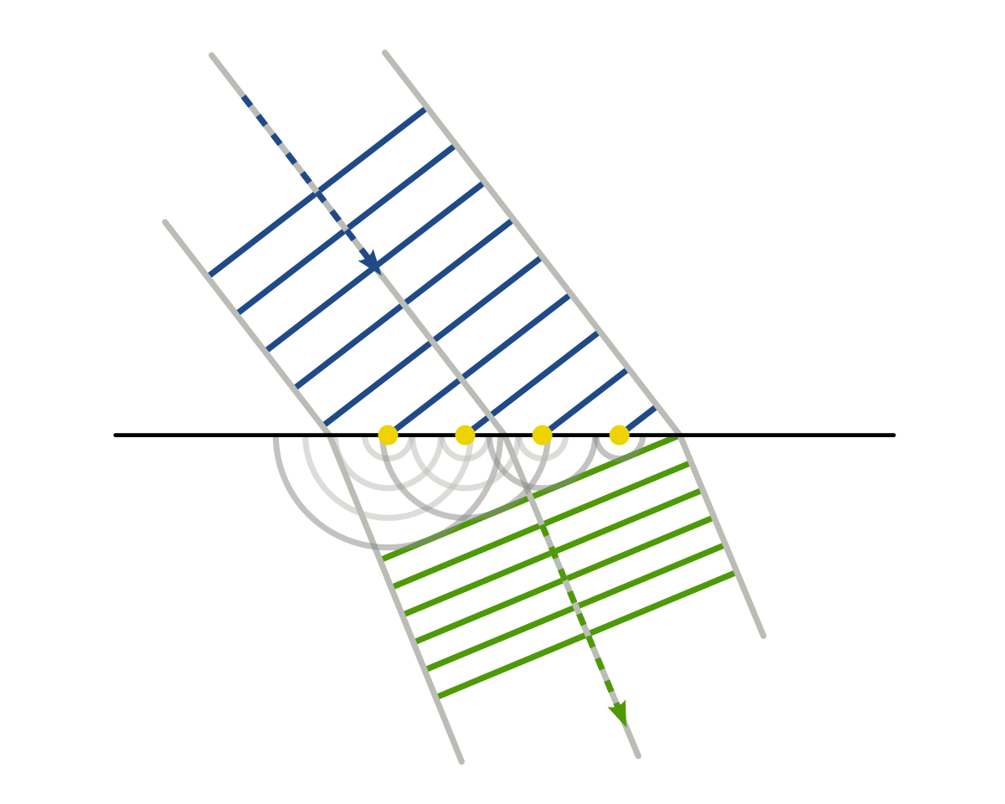
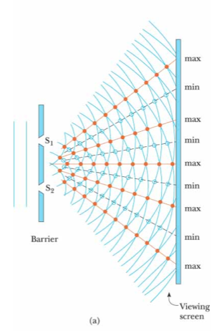
Πειράματα Επίδειξης Φυσικής ΠΕΦ(ΔΥΟ) * Οπτική * 18/5/2021 * …covid19_era!
ΟΠΤΙΚΗ (ΑΛΛΗΛΕΠΙΔΡΑΣΗ ΑΚΤΙΝΟΒΟΛΙΑΣ & ΥΛΗΣ: ΗΛΕΚΤΡΟΜΑΓΝΗΤΙΣΜΟΣ, ΑΤΟΜΙΚΗ ΦΥΣΙΚΗ-ΦΑΣΜΑΤΟΣΚΟΠΙΑ)
Περίθλαση,
Αρχή του Huygens

Slide 33
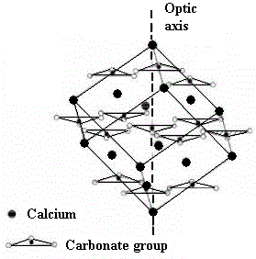
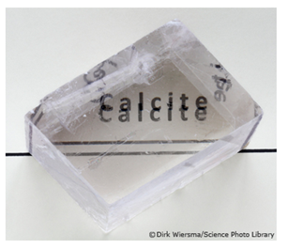
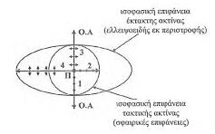
Πειράματα Επίδειξης Φυσικής ΠΕΦ(ΔΥΟ) * Οπτική * 18/5/2021 * …covid19_era!
ΟΠΤΙΚΗ (ΑΛΛΗΛΕΠΙΔΡΑΣΗ ΑΚΤΙΝΟΒΟΛΙΑΣ & ΥΛΗΣ: ΗΛΕΚΤΡΟΜΑΓΝΗΤΙΣΜΟΣ, ΑΤΟΜΙΚΗ ΦΥΣΙΚΗ-ΦΑΣΜΑΤΟΣΚΟΠΙΑ)
ΔΙΠΛΟΘΛΑΣΤΙΚΟΤΗΤΑ
λαμπάκι
Ε. Βιτωράτος
vitorato@physics.upatras.gr

Slide 34
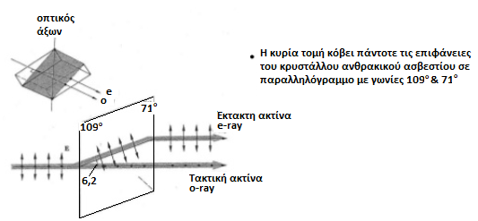
Πειράματα Επίδειξης Φυσικής ΠΕΦ(ΔΥΟ) * Οπτική * 18/5/2021 * …covid19_era!
ΟΠΤΙΚΗ (ΑΛΛΗΛΕΠΙΔΡΑΣΗ ΑΚΤΙΝΟΒΟΛΙΑΣ & ΥΛΗΣ: ΗΛΕΚΤΡΟΜΑΓΝΗΤΙΣΜΟΣ, ΑΤΟΜΙΚΗ ΦΥΣΙΚΗ-ΦΑΣΜΑΤΟΣΚΟΠΙΑ)
ΔΙΠΛΟΘΛΑΣΤΙΚΟΤΗΤΑ
λαμπάκι
Ε. Βιτωράτος
vitorato@physics.upatras.gr

Slide 35
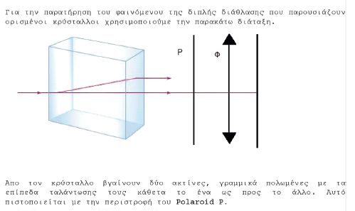
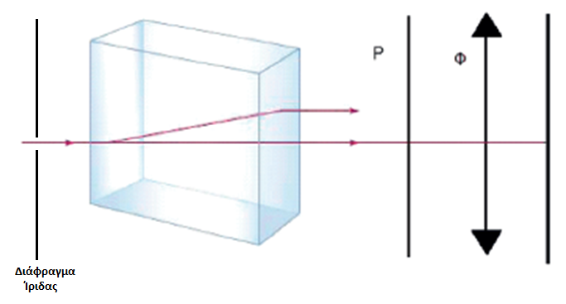
Πειράματα Επίδειξης Φυσικής ΠΕΦ(ΔΥΟ) * Οπτική * 18/5/2021 * …covid19_era!
ΟΠΤΙΚΗ (ΑΛΛΗΛΕΠΙΔΡΑΣΗ ΑΚΤΙΝΟΒΟΛΙΑΣ & ΥΛΗΣ: ΗΛΕΚΤΡΟΜΑΓΝΗΤΙΣΜΟΣ, ΑΤΟΜΙΚΗ ΦΥΣΙΚΗ-ΦΑΣΜΑΤΟΣΚΟΠΙΑ)

Slide 36
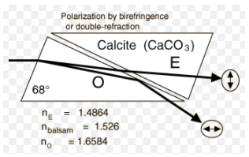
Πειράματα Επίδειξης Φυσικής ΠΕΦ(ΔΥΟ) * Οπτική * 18/5/2021 * …covid19_era!
ΟΠΤΙΚΗ (ΑΛΛΗΛΕΠΙΔΡΑΣΗ ΑΚΤΙΝΟΒΟΛΙΑΣ & ΥΛΗΣ: ΗΛΕΚΤΡΟΜΑΓΝΗΤΙΣΜΟΣ, ΑΤΟΜΙΚΗ ΦΥΣΙΚΗ-ΦΑΣΜΑΤΟΣΚΟΠΙΑ)
ΔΙΠΛΟΘΛΑΣΤΙΚΟΤΗΤΑ
λαμπάκι
Ε. Βιτωράτος
vitorato@physics.upatras.gr

Slide 37
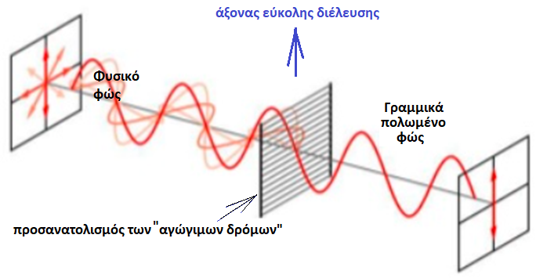
Πειράματα Επίδειξης Φυσικής ΠΕΦ(ΔΥΟ) * Οπτική * 18/5/2021 * …covid19_era!
ΟΠΤΙΚΗ (ΑΛΛΗΛΕΠΙΔΡΑΣΗ ΑΚΤΙΝΟΒΟΛΙΑΣ & ΥΛΗΣ: ΗΛΕΚΤΡΟΜΑΓΝΗΤΙΣΜΟΣ, ΑΤΟΜΙΚΗ ΦΥΣΙΚΗ-ΦΑΣΜΑΤΟΣΚΟΠΙΑ)
ΠΟΛΩΣΗ

Slide 38
Πειράματα Επίδειξης Φυσικής ΠΕΦ(ΔΥΟ) * Οπτική * 18/5/2021 * …covid19_era!
ΟΠΤΙΚΗ (ΑΛΛΗΛΕΠΙΔΡΑΣΗ ΑΚΤΙΝΟΒΟΛΙΑΣ & ΥΛΗΣ: ΗΛΕΚΤΡΟΜΑΓΝΗΤΙΣΜΟΣ, ΑΤΟΜΙΚΗ ΦΥΣΙΚΗ-ΦΑΣΜΑΤΟΣΚΟΠΙΑ)

Slide 39
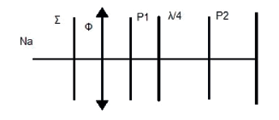
Πειράματα Επίδειξης Φυσικής ΠΕΦ(ΔΥΟ) * Οπτική * 18/5/2021 * …covid19_era!
ΟΠΤΙΚΗ (ΑΛΛΗΛΕΠΙΔΡΑΣΗ ΑΚΤΙΝΟΒΟΛΙΑΣ & ΥΛΗΣ: ΗΛΕΚΤΡΟΜΑΓΝΗΤΙΣΜΟΣ, ΑΤΟΜΙΚΗ ΦΥΣΙΚΗ-ΦΑΣΜΑΤΟΣΚΟΠΙΑ)

Slide 40
Πειράματα Επίδειξης Φυσικής ΠΕΦ(ΔΥΟ) * Οπτική * 18/5/2021 * …covid19_era!
ΟΠΤΙΚΗ (ΑΛΛΗΛΕΠΙΔΡΑΣΗ ΑΚΤΙΝΟΒΟΛΙΑΣ & ΥΛΗΣ: ΗΛΕΚΤΡΟΜΑΓΝΗΤΙΣΜΟΣ, ΑΤΟΜΙΚΗ ΦΥΣΙΚΗ-ΦΑΣΜΑΤΟΣΚΟΠΙΑ)

Slide 41
Πειράματα Επίδειξης Φυσικής ΠΕΦ(ΔΥΟ) * Οπτική * 18/5/2021 * …covid19_era!
ΟΠΤΙΚΗ (ΑΛΛΗΛΕΠΙΔΡΑΣΗ ΑΚΤΙΝΟΒΟΛΙΑΣ & ΥΛΗΣ: ΗΛΕΚΤΡΟΜΑΓΝΗΤΙΣΜΟΣ, ΑΤΟΜΙΚΗ ΦΥΣΙΚΗ-ΦΑΣΜΑΤΟΣΚΟΠΙΑ)

Slide 42
Πειράματα Επίδειξης Φυσικής ΠΕΦ(ΔΥΟ) * Οπτική * 18/5/2021 * …covid19_era!
ΟΠΤΙΚΗ (ΑΛΛΗΛΕΠΙΔΡΑΣΗ ΑΚΤΙΝΟΒΟΛΙΑΣ & ΥΛΗΣ: ΗΛΕΚΤΡΟΜΑΓΝΗΤΙΣΜΟΣ, ΑΤΟΜΙΚΗ ΦΥΣΙΚΗ-ΦΑΣΜΑΤΟΣΚΟΠΙΑ)

Slide 43
Πειράματα Επίδειξης Φυσικής ΠΕΦ(ΔΥΟ) * Οπτική * 18/5/2021 * …covid19_era!
ΟΠΤΙΚΗ (ΑΛΛΗΛΕΠΙΔΡΑΣΗ ΑΚΤΙΝΟΒΟΛΙΑΣ & ΥΛΗΣ: ΗΛΕΚΤΡΟΜΑΓΝΗΤΙΣΜΟΣ, ΑΤΟΜΙΚΗ ΦΥΣΙΚΗ-ΦΑΣΜΑΤΟΣΚΟΠΙΑ)
ΦΩΤΟΕΛΑΣΤΙΚΟΤΗΤΑ

Slide 44
Πειράματα Επίδειξης Φυσικής ΠΕΦ(ΔΥΟ) * Οπτική * 18/5/2021 * …covid19_era!
ΟΠΤΙΚΗ (ΑΛΛΗΛΕΠΙΔΡΑΣΗ ΑΚΤΙΝΟΒΟΛΙΑΣ & ΥΛΗΣ: ΗΛΕΚΤΡΟΜΑΓΝΗΤΙΣΜΟΣ, ΑΤΟΜΙΚΗ ΦΥΣΙΚΗ-ΦΑΣΜΑΤΟΣΚΟΠΙΑ)
ΦΩΤΟΕΛΑΣΤΙΚΟΤΗΤΑ
λαμπάκι
Ε. Βιτωράτος
vitorato@physics.upatras.gr

Slide 45
Πειράματα Επίδειξης Φυσικής ΠΕΦ(ΔΥΟ) * Οπτική * 18/5/2021 * …covid19_era!
ΟΠΤΙΚΗ (ΑΛΛΗΛΕΠΙΔΡΑΣΗ ΑΚΤΙΝΟΒΟΛΙΑΣ & ΥΛΗΣ: ΗΛΕΚΤΡΟΜΑΓΝΗΤΙΣΜΟΣ, ΑΤΟΜΙΚΗ ΦΥΣΙΚΗ-ΦΑΣΜΑΤΟΣΚΟΠΙΑ)
ΦΩΤΕΙΝΕΣ
ΠΗΓΕΣ
λαμπάκι
Ε. Βιτωράτος
vitorato@physics.upatras.gr

Slide 46
Πειράματα Επίδειξης Φυσικής ΠΕΦ(ΔΥΟ) * Δυναμικός Ηλεκτρισμός * 18/5/2021 * …covid19_era!
ΔΥΝΑΜΙΚΟΣ ΗΛΕΚΤΡΙΣΜΟΣ - ΗΛΕΚΤΡΟΜΑΓΝΗΤΙΣΜΟΣ
Ε. Βιτωράτος
vitorato@physics.upatras.gr
Ε. Βιτωράτος
vitorato@physics.upatras.gr

Slide 47
Πειράματα Επίδειξης Φυσικής ΠΕΦ(ΔΥΟ) * Οπτική * 18/5/2021 * …covid19_era!
ΟΠΤΙΚΗ (ΑΛΛΗΛΕΠΙΔΡΑΣΗ ΑΚΤΙΝΟΒΟΛΙΑΣ & ΥΛΗΣ: ΗΛΕΚΤΡΟΜΑΓΝΗΤΙΣΜΟΣ, ΑΤΟΜΙΚΗ ΦΥΣΙΚΗ-ΦΑΣΜΑΤΟΣΚΟΠΙΑ)

Slide 48
Πειράματα Επίδειξης Φυσικής ΠΕΦ(ΔΥΟ) * Οπτική * 11/5/2021 * …covid19_era!
ΟΠΤΙΚΗ (ΑΛΛΗΛΕΠΙΔΡΑΣΗ ΑΚΤΙΝΟΒΟΛΙΑΣ & ΥΛΗΣ: ΗΛΕΚΤΡΟΜΑΓΝΗΤΙΣΜΟΣ, ΑΤΟΜΙΚΗ ΦΥΣΙΚΗ-ΦΑΣΜΑΤΟΣΚΟΠΙΑ)
ΔΙΑΘΛΑΣΗ
λαμπάκι
Ε. Βιτωράτος
vitorato@physics.upatras.gr

